Slide 1

Всероссийский конкурсный отбор проектов «Женщины за здоровое общество»
Светя другим, заряжаюсь сам!
Социальны проекты взаимопомощи в здравоохранении
Руководитель команды: Архипова П.С., г. Москва

Slide 2
Проблематизация. Актуальность проекта
1.
Эмоциональное выгорание медицинских работников – одна из наиболее актуальных проблем в сфере здравоохранения, которая отрицательно влияет на оказание медицинской помощи. По данным различных исследований, у медицинских сестер выгорание происходит на 5-9 лет быстрее, чем у врачей, а в некоторых медицинских организациях медицинские сестры подвержены синдрому эмоционального выгорания больше, чем врачи.
2.
К эмоциональному выгоранию медицинских сестер могут привести следующие факторы: эмоциональные перегрузки, отсутствие поддержки, физическая усталость, в связи с чем организация групп психологической поддержки медицинских сестер может сыграть важную роль в профилактике синдрома эмоционального выгорания.
3.
География проекта: г. Москва. В будущем возможно расширение на многопрофильные медицинские центры, а также организация психологической поддержки медицинских сестер вблизи мест проведения СВО.

Slide 3
Целевая аудитория
Медицинские сестры и/ или медбратья медицинских организаций различного уровня.
Пол: женский и мужской.
Стаж работы в одной медицинской организации: от 3-х лет, так как согласно различным исследованиям, синдром эмоционального выгорания начинает прогрессировать после 3-х лет работы на одном месте.

Slide 4
Стадия проекта. Зрелость проекта
Успешная практика (кейс) (проект продуман, есть команда, ресурсы, проект прошел внедрение на целевой аудитории, может быть использован как «лучшая практика» для масштабирования на других площадках или расширении целевой аудитории):
Проект был реализован единожды, получил положительный результат.
Требуется доработка оказания психологической помощи онлайн – создание чат-бота для проведения консультаций в чате при острой необходимости снятия стресса.

Slide 5
Миссия проекта. Цели и задачи проекта
Миссия проекта: улучшение оказания медицинской помощи за счет снижения уровня эмоционального выгорания и улучшения качества жизни медицинских сестер.
Цели и задачи
Информирование о таких понятиях, как стресс на рабочем месте, синдром эмоционального выгорания, усталость от сострадания, ургентная аддикция.
1.
1.
Диагностика, предупреждение возникновения и коррекция синдрома профессионального выгорания у медицинских сестер.
2.
Повышение уровня эмоциональной устойчивости медицинских сестер.
Проведение диагностики медицинских сестер. Разработка методических рекомендаций по выявленным симптомам выгорания.
2.
3.
Развитие эмоционального интеллекта и коммуникативных навыков медицинских сестер.
3.
Организация групп психологической поддержки.

Slide 6
Суть проекта
Информирование о синдроме эмоционального выгорания. Является важной частью проекта, так как информирование позволяет вовремя распознать и предотвратить это состояние.
Диагностика синдрома эмоционального выгорания. Диагностика позволяет своевременно выявить признаки выгорания и предпринять необходимые меры для его предотвращения и управления.
Организация групп психологической поддержки. Такие группы позволяют делиться опытом, а также изучать техники снижения стресса, релаксации, улучшать коммуникативные навыки и развивать эмоциональный интеллект.

Slide 7
Механика проекта
Описываются отличительные характеристики проекта с точки зрения его реализации: как происходит запуск проекта, какие используются инструменты, какая последовательность шагов по созданию проекта применяются
Выявление запроса руководителя медицинской организации, его видения текущей ситуации.
Инструменты:
1. Опросник «Диагностика эмоционального выгорания личности» В. В. Бойко – в дальнейшем возможна разработка собственной методики диагностики с применением онлайн-ресурсов.
2. В дальнейшем планируется применение чата для оказания экстренной психологической помощи.
Последовательность:
1. Выявление запроса, подготовка лекционного материала согласно полученной информации, проведение лекции.
2.Диагностика уровня эмоционального выгорания, подсчет и обработка результатов, разработка методических рекомендаций.
3.Распределение медицинских сестер по группам 5-6 человек, согласно полученным результатам, проведение групповых занятий с использованием различных психологических техник.
4. Повторная диагностика уровня эмоционального выгорания по результатам работы.

Slide 8
Основные результаты проекта
Снижение уровня эмоционального выгорания медицинских сестер в 90% случаев,
Улучшение коммуникативных навыков, а также понимания пациентов и их внутренней картины болезни,
Снижение уровня стресса на рабочем месте за счет обучения эффективным способам снятия напряжение и саморегуляции,
Повышение уровня мотивации среди медицинских сестер,
Улучшение качества оказания медицинской помощи и удовлетворенности ей пациентов.

Slide 9
Информация о текущем статусе реализации проекта
Лекционное занятие о таких понятиях, как стресс, эмоциональное выгорание, усталость от сострадания, ургентная аддикция;
Диагностика эмоционального выгорания;
Организация групп поддержки по выявленному уровню эмоционального выгорания, проведение занятий;
Повторная диагностика эмоционального выгорания.
Статей в СМИ непосредственно о проекте не было. В психологической газете «Золотая лестница» размещены статьи о синдроме эмоционального выгорания, важности коммуникативных навыков, техниках по управлению эмоциями и стрессом, о которых идет речь в проекте.
Информация в социальных сетях отсутствует.
Исследование проводилось среди 27 старших медицинских сестер, среди которых:
У 5 старших медицинских сестер не было сформировано ни одной из фаз выгорания,
У 3 старших медицинских сестер были сформированы все фазы выгорания,
Наиболее сформировавшейся является фаза резистенции и такие симптомы, как неадекватное реагирование и редукция профессиональных обязанностей.
2. Согласно полученным данным, у 90% старших медицинских сестер отмечается улучшение показателей.

Slide 10
Каналы продвижения проекта
На данный момент, проект никак не продвигался. Ниже предлагаются возможные варианты продвижения:
СММ
Создание канала в Телеграме, Вконтакте, Дзене.
Продвижение через СМИ
Публикация результатов проекта в профильных изданиях.

Slide 11
Ресурсы
На текущий момент, у проекта есть человеческий ресурс в лице руководителя, материальные ресурсы в виде необходимых методических материалов, в будущем может потребоваться:
1.
Финансовые ресурсы для организации комнат психологической разгрузки, записи видео и аудио материалов, разработки чата для консультирования.
2.
Человеческие ресурсы для расширения команды проекты в лице психологов, способных оказывать психологическую помощь на местах.
3.
Информационные ресурсы для привлечения внимания к проекту и его значимости.

Slide 12
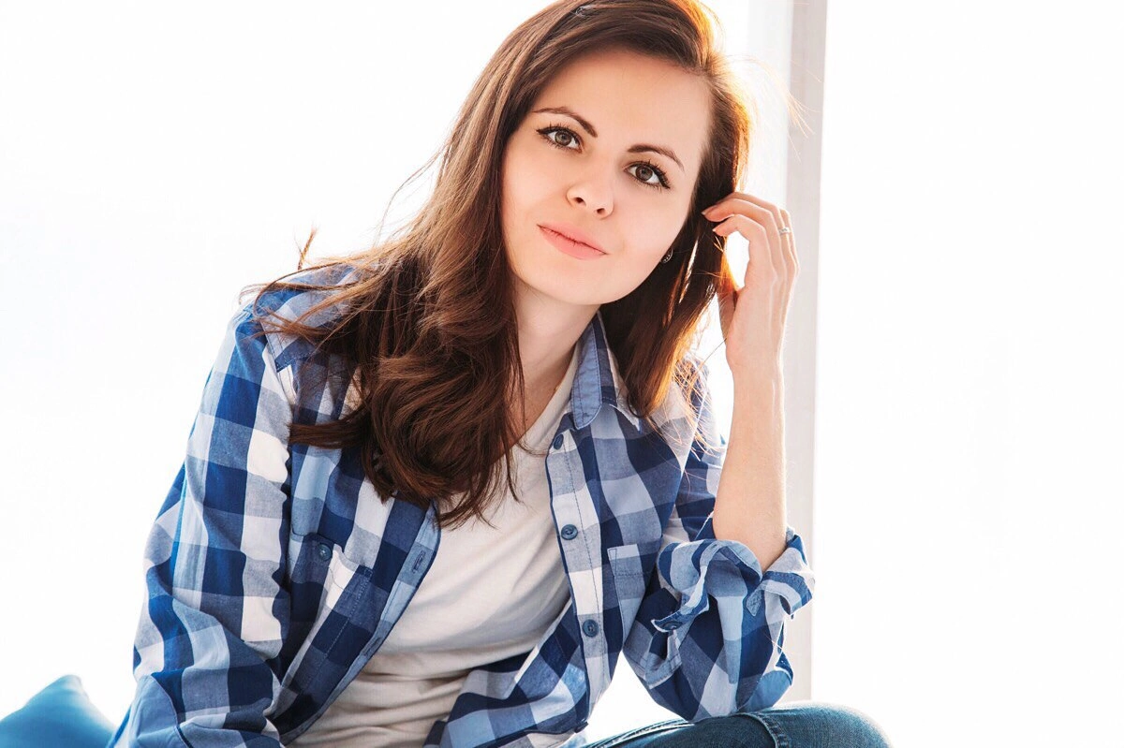
Команда проекта
Руководитель проекта
Архипова Полина Сергеевна, 1993 года рождения,
Проживает в Московской области, г. Королев,
Интересы: психология, история, искусство,
Наличие проектов: представленный проект по профилактике эмоционального выгорания старших медицинских сестер.

